Slide 1
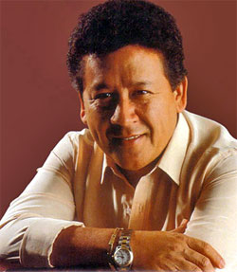

nunca te direi
Altemar Dutra
Compositores:
Britinho (João Adelino Leal Brito)
e Fernando César

Slide 2

nunca te direi
  E nunca te direi
  Que és o meu amor
  E seja onde for
  Contigo eu não irei

Slide 3
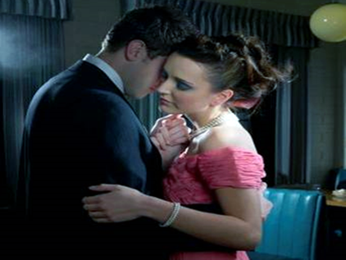
nunca te direi
E pra não ter mais que sofrer
Hei de fugir
Mesmo que tenha que morrer
Ou de saudade, ou de tristeza

Slide 4
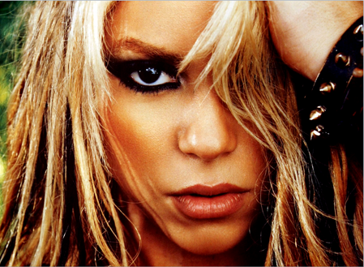
nunca te direi
Até recusarei
beijar os lábios teus
Pra não sentir o gosto amargo
deste adeus final

Slide 5

Talvez na chama desse amor
que ainda arde
A coragem se acovarde
e se queime
E eu me perca em ti

Slide 6


Altemar Dutra de Oliveira nasceu no município de Aimorés, estado de Minas Gerais em 6 de outubro de 1940. Iniciou sua carreira na Rádio Difusora de Colatina, no Espírito Santo.
Fez sucesso em toda a América Latina interpretando obras como “Sentimental Demais”, “O Trovador”, “Brigas” e “Que Queres Tu de Mim”.
As versões em espanhol de suas gravações lhe renderam grande fama inclusive na comunidade latina dos EUA, para onde se transferiu, chegando a apresentar-se no renomado Carnegie Hall.
Casado com a cantora Marta Mendonça e pai de Altemar Dutra Júnior, que também segue carreira artística.
Altemar morreu aos 43 anos, em 9 de novembro de 1983, em Nova York, cidade onde então vivia, vitimado por um derrame cerebral durante apresentação na boate “El Continente”.

Slide 7

nunca te direi
Até recusarei
beijar os lábios teus
Pra não sentir o gosto amargo
deste adeus final
Talvez na chama desse amor
que ainda arde
A coragem se acovarde
e se queime
E eu me perca em ti

Slide 8

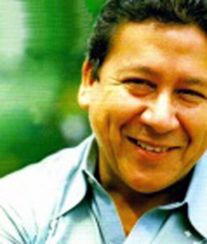
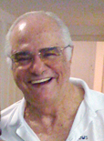
NUNCA TE DIREI Composição: Britinho (João Adelino Leal Brito) Fernando César Interpretação: Altemar Dutra E nunca te direi Que és o meu amor E seja onde for Contigo eu não irei E pra não ter mais que sofrer Hei de fugir Mesmo que tenha que morrer Ou de saudade, ou de tristeza Até recusarei beijar os lábios teus Pra não sentir o gosto amargo deste adeus final Talvez na chama desse amor que ainda arde A coragem se acovarde e se queime E eu me perca em ti [Solo] Até recusarei beijar os lábios teus Pra não sentir o gosto amargo deste adeus final Talvez na chama desse amor que ainda arde A coragem se acovarde e se queime E eu me perca em ti
Altemar Dutra
Nassif
Formatação: NassifSlides – 09/09/2016 - Imagens: Internet

